Slide 1
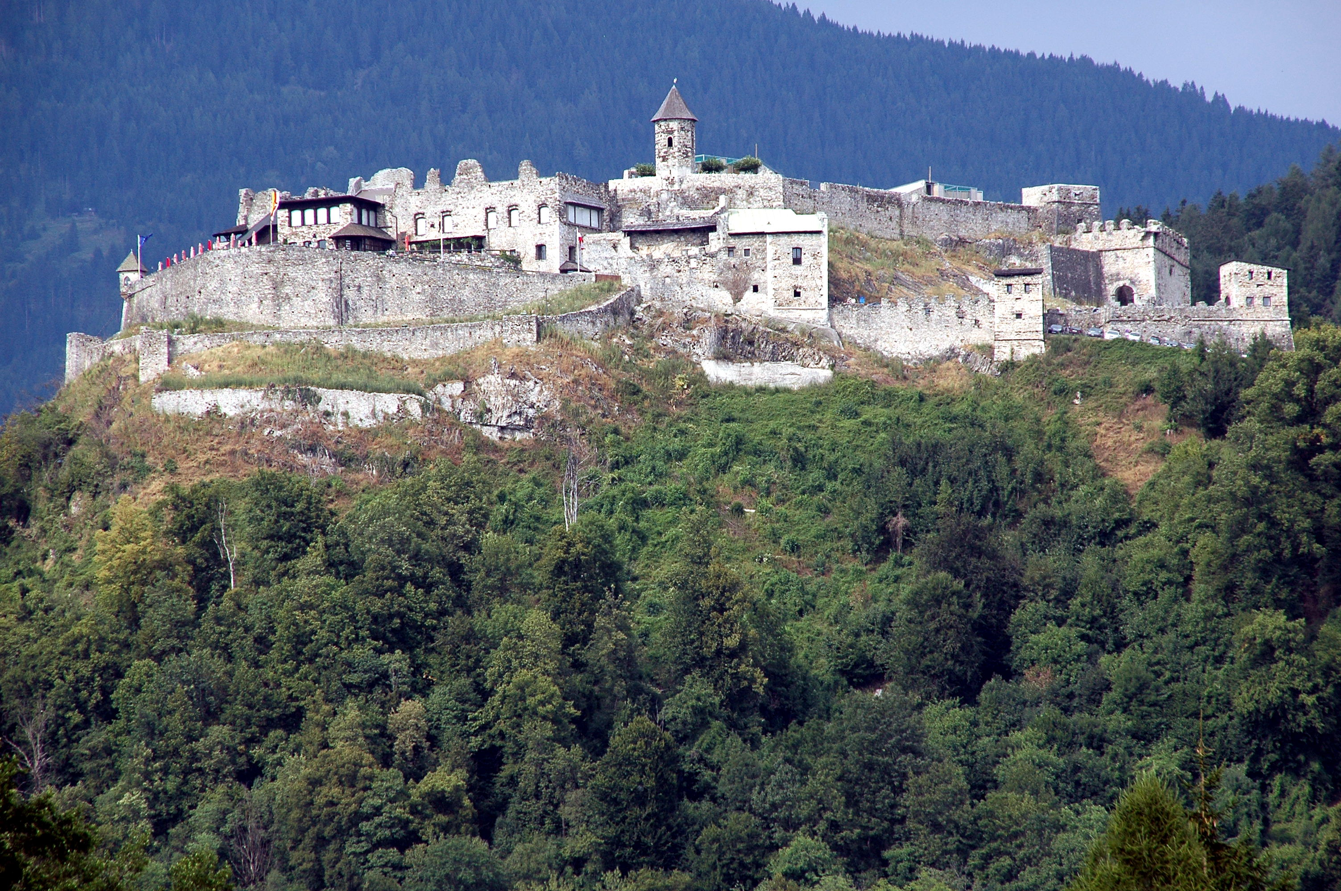
Burg Landskron

Slide 2
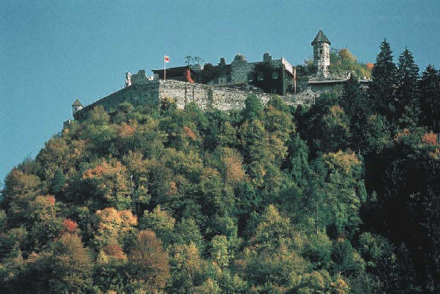
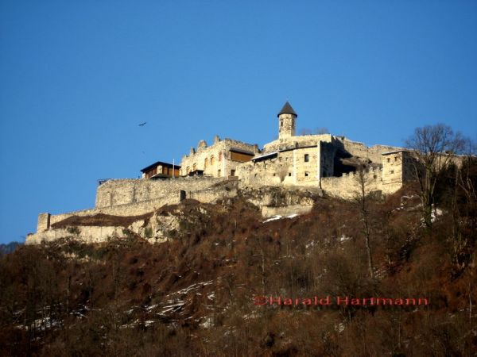
Burg Landskron
Burg Landskron liegt am Ossiacher See im Österreich.

Slide 3
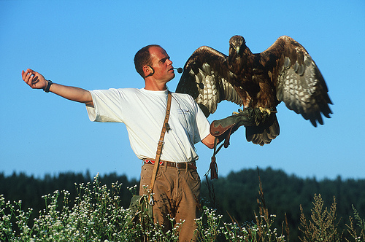
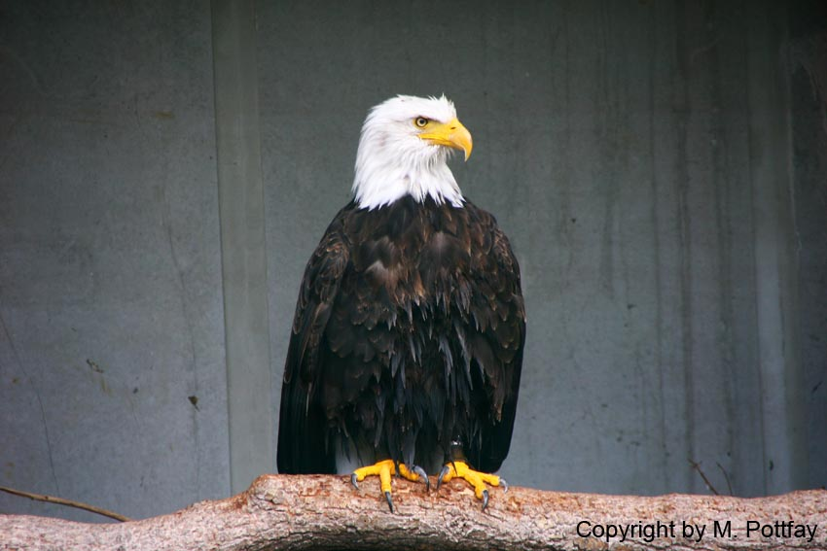
Dort befindet sich ein einzigartiger Greifvogel – Zoo in Europa.

Slide 4
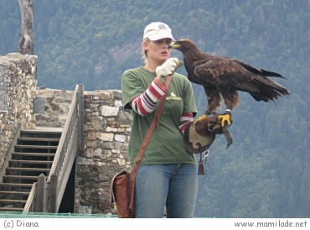
Es findet auch eine interessante Adler-Flugschau statt.

Slide 5
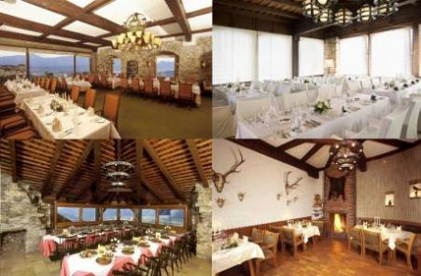
Zanimljivosti - unutrašnjost

Slide 6
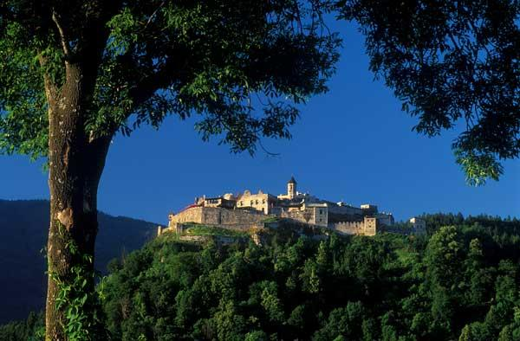
Grad Landskron je prekrasan dvorac u Austriji, gdje se ljeti održavaju poznati primjeri ptica grabljivica za širu javnost. Smješten je u Koruškoj, sjeveroistočno od Villacha, 135 m visoke stjenovite visoravni.

Slide 7
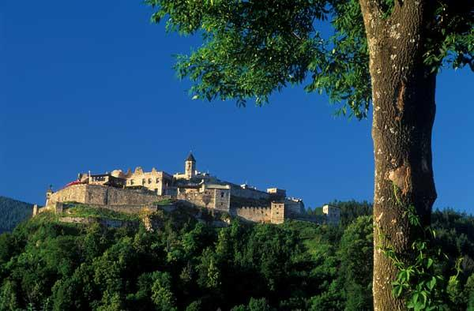
Mjesto, gdje i danas stoji dvorac je bio naseljen već u antici. Izgradnja dvorca započela tek nakon 1028.

Slide 8
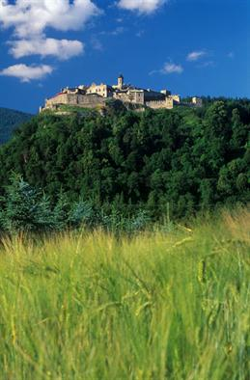
Od 1330 Grad Landskron često mijenja vlasnika. Tijekom svog postojanja, zbog svoje lokacije, dvorac izgorio nekoliko puta. Nakon posljednjeg požara je upravo popravljao krov i zgrada pala u zapuštenost.

Slide 9
Više informacija
http://www.burg-landskron.at/
☺

Slide 10
Kraj
Vielen Dan für Ihre Aufmerksamkeit in der mündlichen Verhandlung.
Wenn jemand irgendwelche Fragen zu dieser Präsentation?
Made by: Neven Boltek, 6.b

